Slide 1
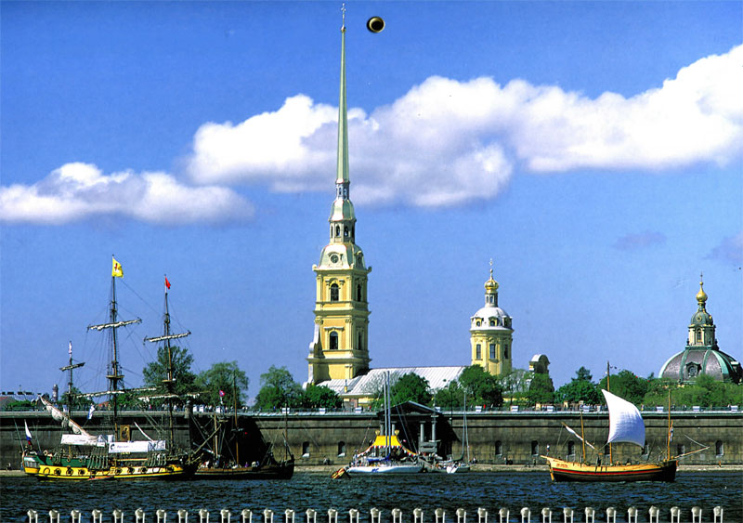
Петропавловская крепость
Автор: Бодрова О.Н
Воспитатель ГБДОУ №100
Центрального района
Г.Санкт-Петербург

Slide 2
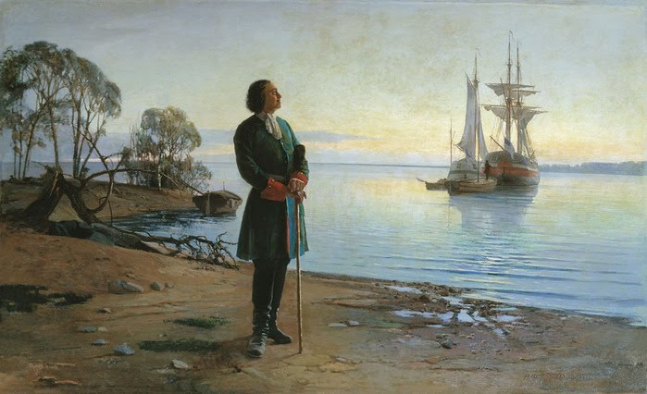
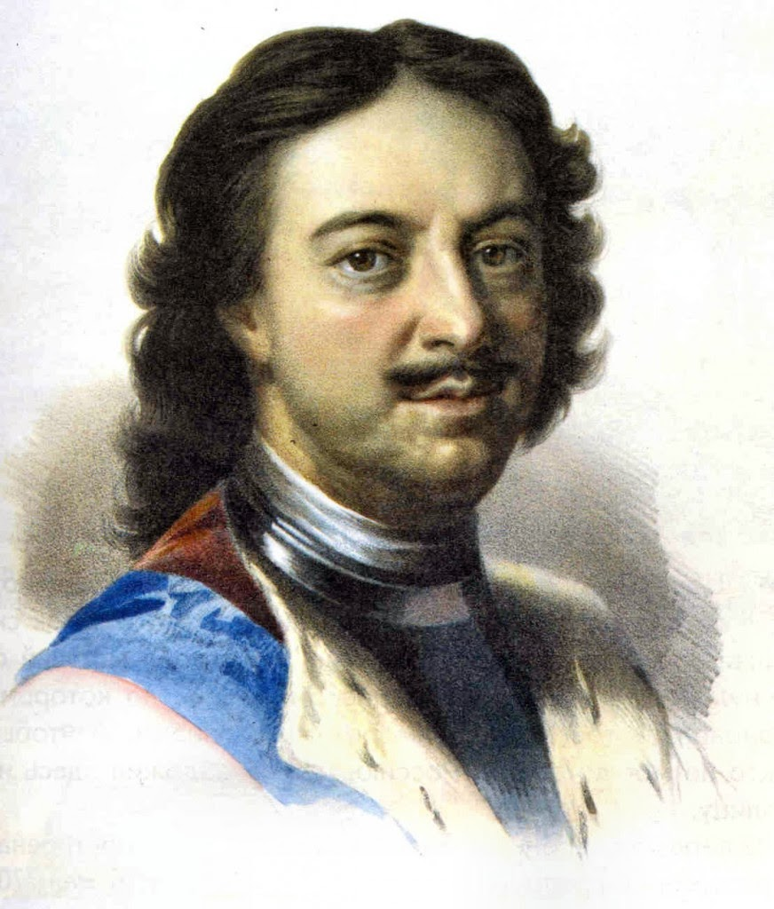
С чего начиналось?

Slide 3
Первая постройка Санкт-Петербурга
На Заячьем острове 27 мая 1703 года по приказу Петра I была заложена первая постройка Санкт- Петербурга Петропавловская крепость. По проекту итальянского архитектора Доменико Трезини было выстроено шесть бастионов - укреплений пятиугольной формы.
Между бастионами возвели крепостные стены – куртины. В центре крепости был возведён собор. Его назвали в честь святых Петра и Павла. Крепость тоже стали называть Петропавловской.

Slide 4
План постройки Петропавловской крепости

Slide 5
Петропавловский собор – самое высокое сооружение в Северной столице

Slide 6
Шпиль украшает Флюгер в виде летящего ангела
Шпиль на куполе был установлен в 1723 году. Петропавловский собор – самое высокое сооружение в Северной столице. Его высота - 122,5 метров, высота шпиля - 40 метров. Шпиль украшает флюгер в виде летящего ангела. Его высота - 3,2 метра, размах крыльев - 3,8 метра. На позолоту шпиля потрачено более 8 килограмм червонного золота. В 90-е годы 20 века реставраторы исправили фигуру ангела, поднявшись к нему на вертолетах.

Slide 7
Часы на Петропавловском соборе

Slide 8
Монетный двор
Домик «Дедушки русского флота»
Домик для хранения ботика ПетраI. В детские годы Петр плавал на этом ботике по реке и озеру, учился править рулём и ходить под парусами.
На Монетном дворе по указу Петра I чеканились золотые, серебряные и бронзовые монеты. Сейчас здесь, изготавливаются ордена и медали.

Slide 9
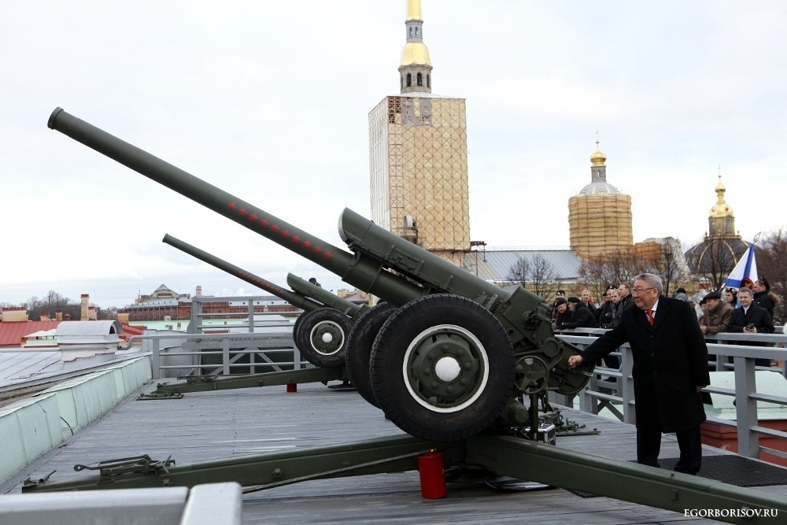
Комендантский дом
На стенах бастиона Петропавловской крепости есть пушка, которая стреляет каждый день в полдень.

Slide 10
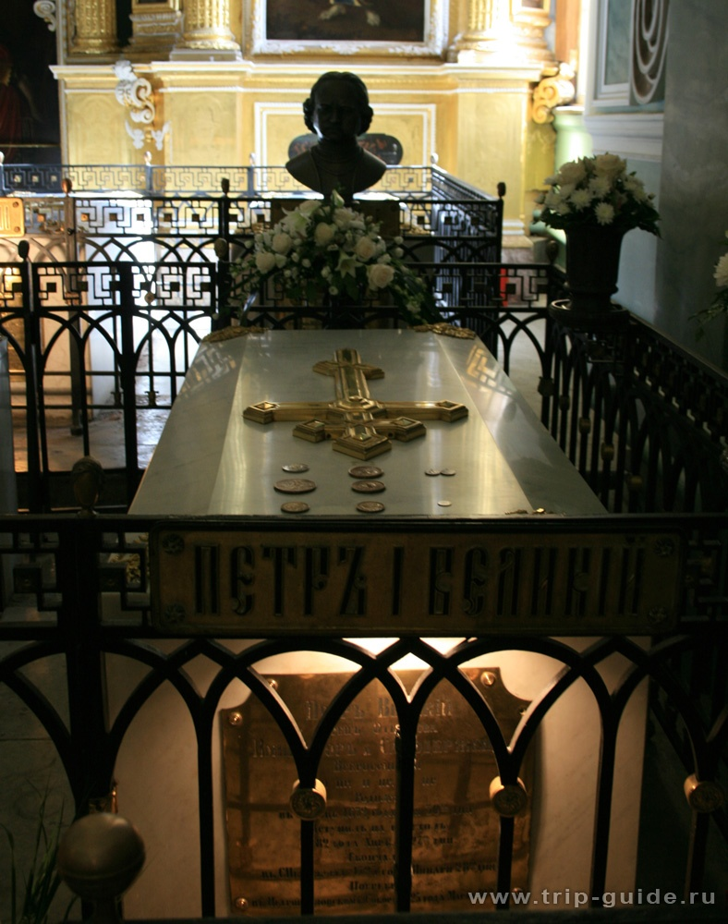
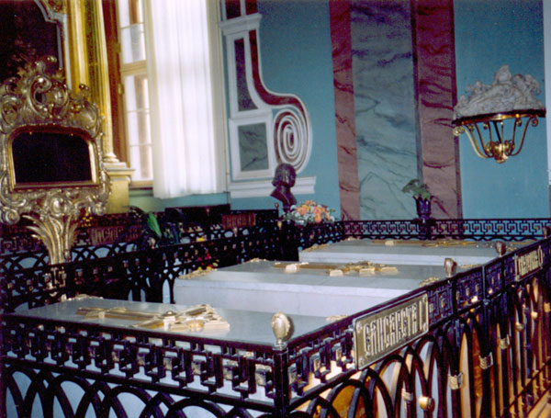
Петропавловский собор. Усыпальница русских царей
С самого начала строительства храма Петр решил превратить его в мавзолей и усыпальницу всей династии. С лета 1708 года, еще в недостроенной церкви, начались захоронения. Здесь были погребены все русские цари династии Романовых, Петр Первый похоронен у южной стены собора.
К концу XIX века в храме было 46 захоронений, и практически уже не оставалось места для новых погребений. В 1896 году рядом с собором была построена Великокняжеская Усыпальница.
В храме никогда не проводились такие обряды как венчание, крещение. Отпевание проходило только над усопшими членами императорской фамилии и для комендантов крепости.

Slide 11
Памятник зайцу на Заячьем острове

Slide 12
Памятник петру I великому
Фрегат

Slide 13
